Slide 1
Den offentlige sektor
Størrelse, Opgaver, Skat, Velfærd

Slide 2
Dagens program
1) Opsamling fra sidst
2) Overblik over den offentlige sektor
3) Overblik over udgifter og indtægter
4) Skatternes fordelingsvirkning og skattetryk
5) Forskellige (Velfærds)stater
6) Opgave

Slide 3
Vigtig viden i dag
Hvad mener vi egentlig med den offentlig sektor?
Hvad er forskellen på progressiv, proportional og degressiv skat?
Hvad er skatternes fordelingsvirkning?
Forskellen på velfærdsmodeller i verden.

Slide 4
Altså….
Realindkomsten er vigtigere end den nominelle indkomst
Realindkomsten er givet ved at se på udviklingen i indkomst (løn) og udviklingen i priserne (inflationen)
Indkomst er vigtigt, men vi skal også have viden priserne.
Hvis priserne stiger mere end indkomsterne bliver vi fattigere
Hvis indkomsterne stiger mere end priserne bliver vi rigere

Slide 5
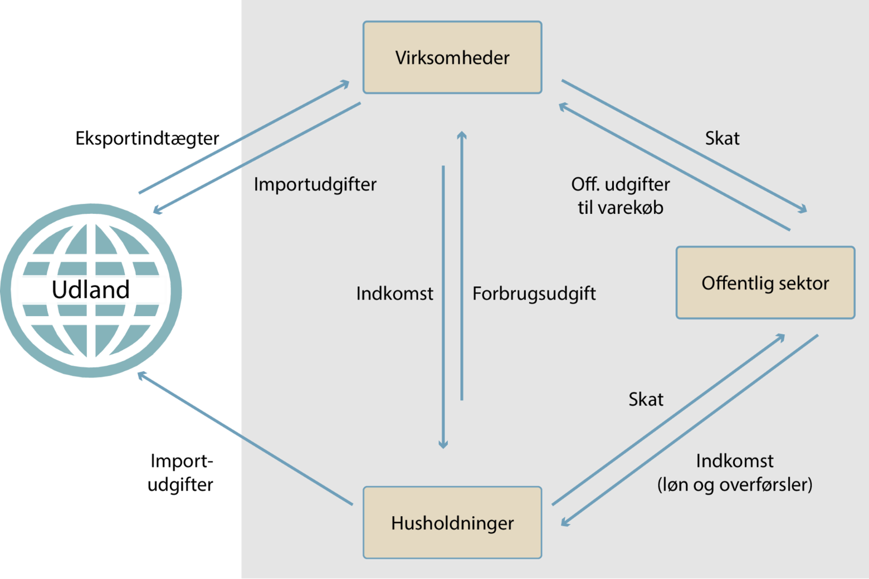
Det økonomiske kredsløb

Slide 6
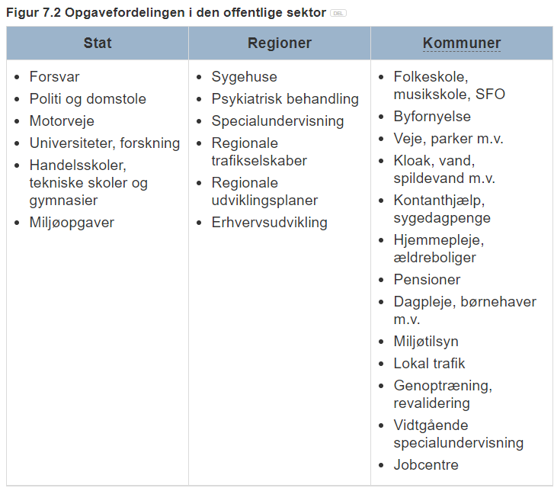
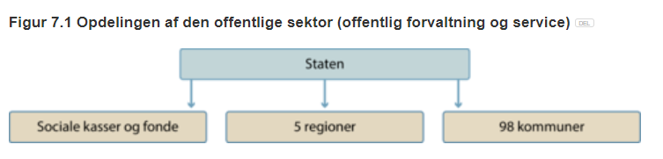
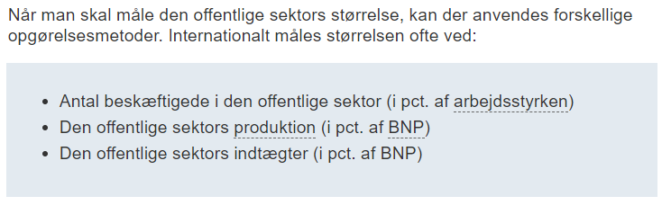
Overblik over den offentlige sektor

Slide 7
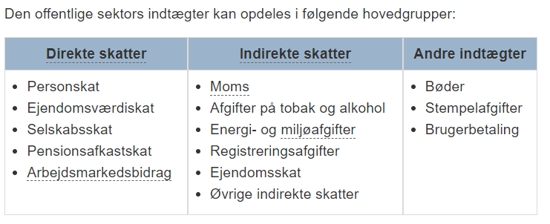
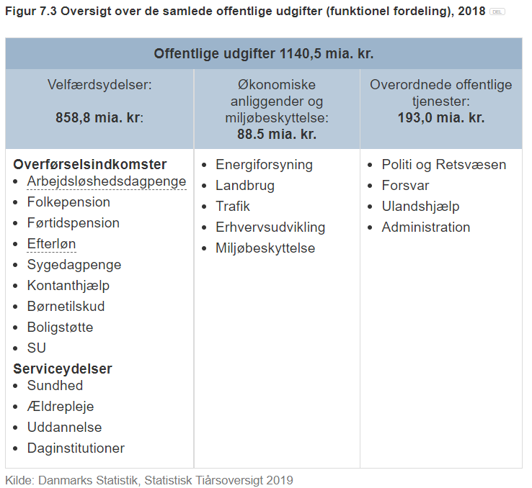
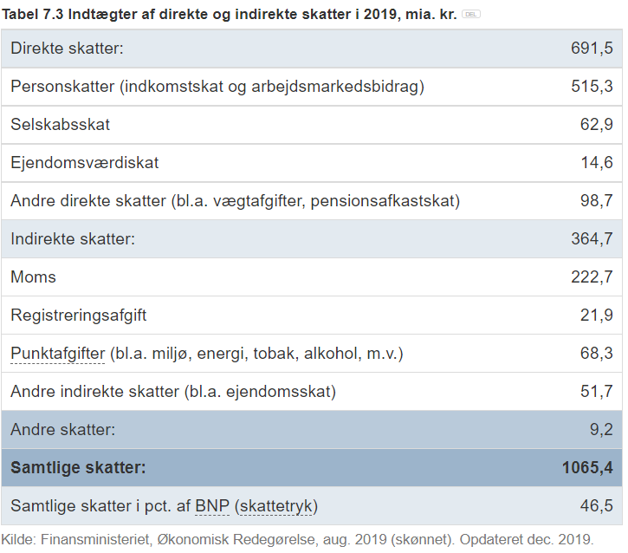
Udgifter og indtægter

Slide 8
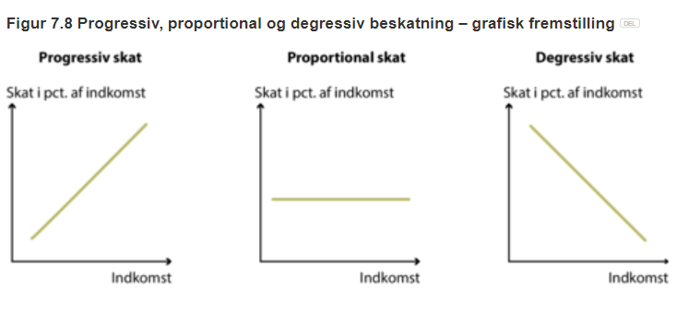
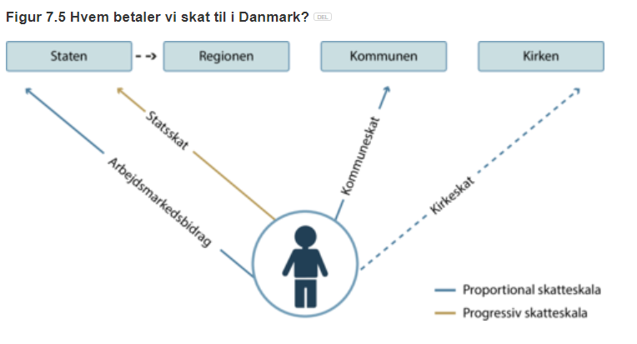
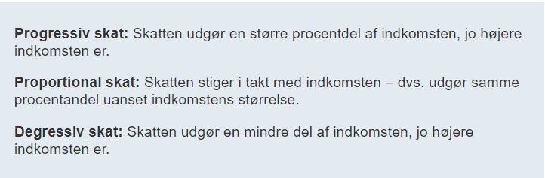
Hvem betaler vi skat til og hvordan?

Slide 9
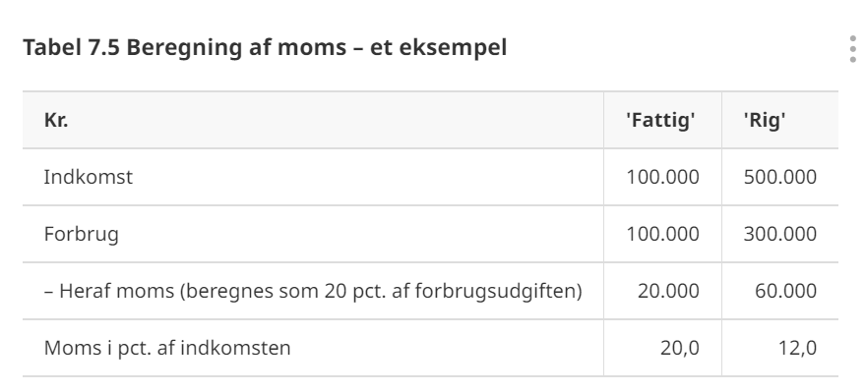
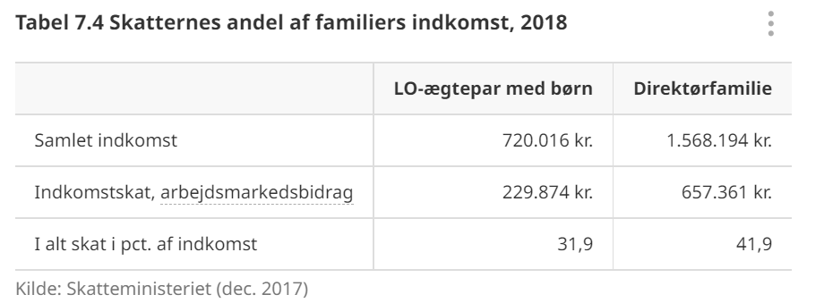
Skatternes fordelingsvirkning
Fordelingsvirkning = Kan oversættes til om de øger eller sænker uligheden.
Tommelfingerregel:
- Direkte skatter omfordeler fra rig til fattig og mindsker uligheden
- Indirekte skatter påvirker små indkomster mest og øger derfor uligheden

Slide 10
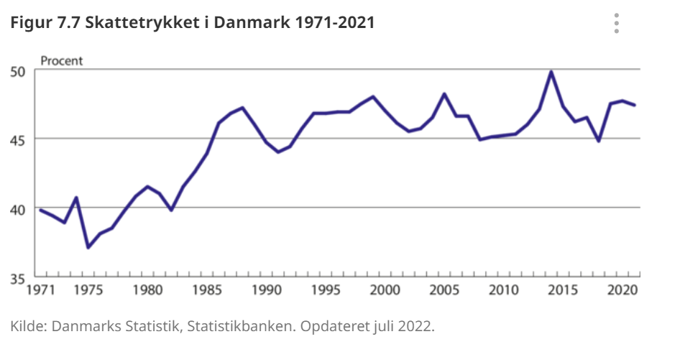
Skattetrykket
Skattetrykket defineres ved at udregne hvor meget skatter fylder i procent af BNP

Slide 11
Velfærdsmodeller

Slide 12
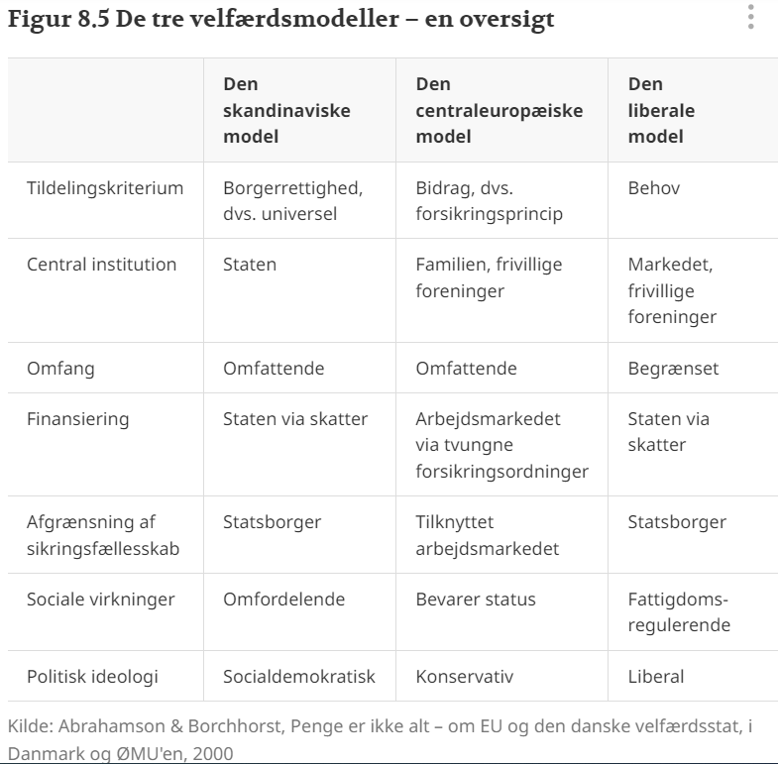
Forskellen på de tre velfærdsmodeller
Den Skandinaviske model: Norge, Sverige, Danmark
Den centraleuropæiske model: Tyskland, Spanien, Italien, Østrig
Den liberale model: England, USA

Slide 13
Opgave om skat
Opgave 7.4

